Slide 1
Alta California Regional Center (مركز ألتا كاليفورنيا الإقليمي ) عرض تقديمي لعقد تقييم الأداء عن السنوات المالية "2022-2024"
Notes:
الترحيب والتعريف

Slide 2
يُصدر (Alta California Regional Center (ACRC))، على أساس سنوي، عقدًا لتقييم الأداء يقدم بيانات ومقاييس حول موضوعات تشمل أماكن إقامة عملائنا، ومدى امتثال مركز ACRC لمعايير إدارة الخدمات التنموية (Department of Developmental Services (DDS))، ومدى نجاح المركز في توظيف المستخدمين، وكذلك مدى نجاحه في تعزيز الوصول إلى الخدمات وتحقيق المساواة.
تقارير عقود تقييم أداء المركز الإقليمي: إدارة الخدمات التنموية في كاليفورنيا
تقارير عقود تقييم الأداء والتقارير الختامية - Alta California Regional Center (altaregional.org)
Notes:
اليوم سنقوم بعرض ومقارنة البيانات الديموغرافية، وبيانات التوظيف، وبيانات شراء الخدمات للتقارير الختامية للسنوات 2022 و2024، وذلك فيما يتعلق بتعزيز الوصول إلى الخدمات وتحقيق المساواة. البيانات منشورة على الموقع الإلكتروني لمركز ACRC. انقر فوق الرابط الثاني، إذا كنت ترغب في الوصول إليها أثناء الاجتماع.

Slide 3
تُبرم إدارة الخدمات التنموية (DDS) عقودًا مع المراكز الإقليمية تتضمن أهداف أداء محددة وقابلة للقياس، يراجعها الجمهور سنويًا. وفقًا للمادة 4629 (f)(1) من قانون الرعاية والمؤسسات (W&I Code)، يجب على المراكز الإقليمية عقد اجتماع عام، ويسرنا اليوم أن نفي بهذا المتطلب.
Notes:
نقدّر مدخلاتكم وآرائكم ونعتمد عليها! تم تصميم عقود تقييم الأداء السنوية لمساعدة العملاء على تحقيق جودة حياة أفضل، وتحقيق تقدم ملموس يتجاوز المستويات الأساسية الحالية، وتطوير الخدمات ووسائل الدعم لتلبية احتياجات عملائنا.

Slide 4
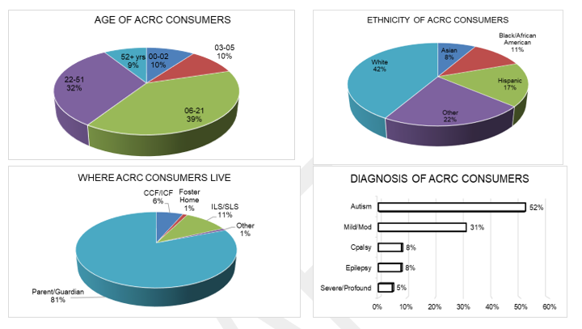
دعونا نلقي نظرة على من نقدم لهم الخدمات، حيث تقدم هذه الرسوم البيانية معلومات حول عملاء مركز ACRC وأماكن إقامتهم.

Slide 5
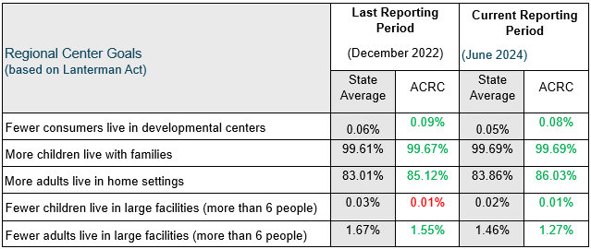
يُظهر هذا الجدول خمس مجالات ترغب إدارة الخدمات التنموية (DDS) في أن يستمر كل مركز إقليمي في تحسينها. يوضح العمود الأول كيف كان أداء مركز ACRC في آخر فترة مشمولة بالتقرير، بينما يوضح العمود الثاني أداء المركز في نهاية السنة المالية 2024. لمعرفة كيفية مقارنة أداء مركز ACRC بأداء المراكز الإقليمية الأخرى في الولاية، يمكنكم مقارنة الأرقام مع المتوسطات على مستوى الولاية (في الأعمدة المظللة).
Notes:
في مركز ACRC، نسعى للتحسن كل عام، وتقديم أداء أفضل من المتوسط على مستوى الولاية، وتلبية معايير إدارة الخدمات التنموية (DDS) أو تجاوزها. وكما ترون في هذا التقرير، فقد حقق مركز ACRC أداءً جيدًا منذ آخر فترة مشمولة بالتقرير.
منذ عام 2022، انخفض عدد العملاء الذين يعيشون في المراكز التنموية، وزاد عدد الأطفال والبالغين الذين يعيشون في منازلهم مع أسرهم. وما زلنا بحاجة إلى تقليل عدد العملاء الذين يعيشون في المراكز التنموية لتلبية المتوسط السائد على مستوى الولاية
المركز التنموي: يواصل مركز ACRC تطوير الموارد في المجتمع (وفق خطة المشاركة في الخدمة المجتمعية التطوعية (CPP) أو خطة تنمية الموارد المجتمعية (CRDP)) لنقل العملاء الذين يحتاجون إلى دعم متخصص، مثل الدعم الطبي أو السلوكي أو الجنائي. ستة منازل جديدة (EBCH.CCH. ARFPSHN) قيد التطوير. Jordan Eller (كم عدد العملاء الذين تم نقلهم من الرعاية التمريضية طويلة الأجل إلى أماكن الخدمة المجتمعية التطوعية؟)
منذ عام 2022، زاد عدد الأطفال والبالغين الذين يعيشون في المنزل مع أسرهم
يركز مركز ACRC على تقديم الخدمات في منزل الأسرة بهدف إبقاء عملائنا في المنزل مع أسرهم إذا كان هذا هو اختيارهم.
بالنسبة للأطفال، المبادرات الحالية والمستمرة لدعم
التخطيط المتمركز حول الشخص
التخطيط المنسق للمستقبل
التدخل في الأزمات
الخدمات السلوكية
التعاون في مجال التعليم
الشراكة مع خطط الرعاية المُدارة من برنامج Medi-Cal
رعاية الأطفال – العمل وفق مشروع قانون AB2083
منذ عام 2022، انخفض عدد الأطفال والبالغين الذين يعيشون في مرافق كبيرة.
يوجد لدى مركز ACRC طفل واحد فقط يعيش في مرفق كبير (6+).
توفير GHFPSHN جديدة (مرافق سكنية جديدة للأشخاص البالغين ذوي الاحتياجات الصحية الخاصة)
منذ عام 2022، انخفض عدد البالغين الذين يعيشون في مرافق كبيرة. ما هو العدد الحالي لدينا؟
المبادرات الحالية والمستمرة لدعم
التخطيط المتمركز حول الشخص
برنامج التكنولوجيا التجريبي
خدمات الحصول على السكن
التخطيط المنسق للمستقبل
المعيشة المدعومة
خدمات التدخل في الأزمات
الخدمات السلوكية
الدعم الأسري المنسق للعمل مع العميل ووالديه (مُصمم لتخفيف الأعباء عن الأسر والمساعدة في وضع خطة والاتصال بالموارد العامة)
الشراكة مع خطط الرعاية المُدارة من برنامج Medi-Cal
مبادرات لدعم العملاء المسنين
التخطيط المسبق للرعاية
مبادرة DSP Collaborative (التعاون بين المتخصصين في الدعم المباشر)
التواصل مع أصحاب المصلحة في المجتمع
تحالف إسكان الأشخاص ذوي الإعاقة
وكالات المناطق المعنية بشؤون المسنين (AAA Agencies)
المطورون العقاريون

Slide 6
عند مراجعة توزيع النسب المئوية، ستلاحظ أنه لا توجد زيادة أو نقصان كبير في البيانات الممثلة. وعلى الرغم من عدم وجود زيادة أو نقصان كبيرين، إلا أن مركز ACRC يدعم باستمرار جهودنا في الحد من التفاوتات، وزيادة إمكانية الوصول، وتحسين تحقيق المساواة من خلال التوعية المستهدفة
نسبة إجمالي نفقات شراء الخدمات السنوية حسب عرق الفرد وعمره
Notes:
عند مراجعة توزيع النسب المئوية، ستلاحظ أنه لا توجد زيادة أو نقصان كبير في البيانات الممثلة.
وعلى الرغم من عدم وجود زيادة أو نقصان كبيرين في هذا الوقت، إلا أن مركز ACRC يدعم باستمرار جهودنا في الحد من التفاوتات، وزيادة إمكانية الوصول، وتحقيق المساواة من خلال التدابير التالية:
التوعية: أدرك مركز ACRC أنه من الضروري التفاعل بشكل أكبر مع مجتمعاتنا المتنوعة في جميع المقاطعات العشر من خلال المشاركة في المزيد من فعاليات التوعية. وفي عام 2022، شارك مركز ACRC في 37 فعالية؛ وفي عام 2023، شارك المركز في 100 فعالية؛ واعتبارًا من سبتمبر 2024، شارك المركز في 97 فعالية. ولم يشاركنا في فعاليات التوعية سوى فريق عمل المركز المتنوع بدرجة تعكس تنوع الخلفيات والأعراق في مجتمعاتنا.
السكان المستهدفون من الهنود الأمريكيين أو سكان ألاسكا الأصليين/سكان هاواي الأصليين أو غيرهم من سكان جزر المحيط الهادئ: عند النظر في بيانات شراء الخدمات (POS) الخاصة بنا من 14 مايو 2024 والتي تنص على أن "الهنود الأمريكيين/سكان ألاسكا الأصليين وسكان هاواي الأصليين وغيرهم من سكان جزر المحيط الهادئ يشكّلون أقل من واحد بالمائة من السكان من عملاء مركز ACRC، كما أنهم ينفقون أقل من واحد بالمائة من ميزانية شراء الخدمات" - ندرك أنه من المهم التعمق أكثر في استجابتنا كمنظمة تجاه هذه الفئة المستهدفة، وزيادة تواصلنا من خلال تقديم الخدمات لهذه المجتمعات. بالإضافة إلى المشاركة في فعاليات التوعية، فإنه اعتبارًا من عام 2024، بدأ مركز ACRC المشاركة في جهود مثل جلسات التدريب القبلي مع تحالف العائلات القبلية في كاليفورنيا، بهدف التعرف على كيفية تعزيز التواصل مع هذه الفئة بشكل أفضل، كما أجرى أخصائي التنوع الثقافي لدينا زيارات توعية سنوية إلى برنامج المساعدة المؤقتة للأسر المحتاجة من القبائل- Shingle Springs (Tribal TANF – Shingle Springs) في مقاطعة Placer.

Slide 7
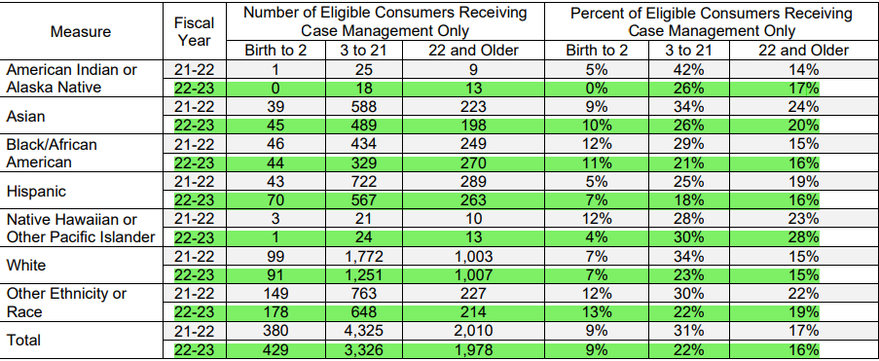
عدد ونسبة الأفراد الذين يتلقون خدمات إدارة الحالات فقط حسب العمر والعرق
Notes:
وحدة تنسيق الخدمات المعززة (وفقًا لبيانات شراء الخدمات بتاريخ 14 مايو 2024) – إعادة تأكيد جهود التوعية:
"لدى مركز ACRC ست فئات لتنسيق الخدمات المعززة. وتم تحديد هذه الفئات المتخصصة بموجب تشريع صدر عام 2021، وتخضع لنسبة قصوى قدرها منسق خدمات واحد لكل 40 عميلاً. والعملاء المؤهلون لهذه الفئة يحصلون على خدمات منخفضة أو لا يحصلون على أي خدمات ضمن عقود شراء الخدمات مما يعني أن تكلفة خدماتهم أقل من 2,000 سنويًا، والعملاء الذين يتلقون الخدمات في هذه الوحدة إما يتحدثون الإسبانية أو البنجابية أو يعرفون بأنهم من الهمونغ أو الروس، أو الأمريكيين من أصول أفريقية. وكانت هذه هي المجموعات التي تضم أكبر عدد من العملاء ذوي الخدمات المنخفضة إلى المعدومة ضمن عقود شراء الخدمات. ويمثل منسقو الخدمات المعززة الستة الثقافة أو المجتمع الذي يخدمونه. وهذا يعني أن منسقي الخدمات المعززة الذين يقدمون الخدمات للأفراد الذين يتحدثون الإسبانية، هم أيضًا يتحدثون الإسبانية. تعرض هذه الشريحة - بالنسب المئوية - اللغات التي يتحدث بها العملاء والأسر الذين يتلقون خدمات تنسيق الخدمات المعززة."
"…ويتيح تقليل عدد الفئات لمنسقي الخدمات الوقت الكافي لإجراء زيارات شخصية وجهًا لوجه كل ثلاثة أشهر، والوقت اللازم لبناء العلاقات والروابط مع العملاء. ومع زيادة المشاركة، يتاح لمنسقي الخدمات المعززة الوقت الكافي للتعرف على الموارد واستكشافها والتنقل بين الخدمات. وعندما يعرف الأفراد معلومات أكثر عن الخدمات، فإنهم يطلبون المزيد منها. وحتى الآن، تلقى ما يزيد عن 293 عميلاً الخدمات فيما يتعلق بفئة تنسيق الخدمات المعززة."
يدرك مركز ACRC أيضًا أن هناك حالات لا يزال فيها بعض العملاء يطلبون أن يقتصر دور منسقي الخدمات على "إدارة الحالات فقط"." لأسباب تتعلق بالإشراف من قبل مدير الحالة "على سبيل الاحتياط" و/أو العادات الثقافية والحاجة المستمرة إلى تثقيف إضافي حول ما يمكن أن يقدمه مركز ACRC لهؤلاء العملاء.

Slide 8
يوضح هذا الجدول مدى نجاح مركز ACRC في زيادة نسبة توظيف المستخدمين، مقارنة بالأداء السابق والأعداد على مستوى الولاية.
*تشير N/A (غير متوفر) إلى أن عدد الأشخاص الذين شاركوا في الاستبيان كان أقل من 20 شخصًا
Notes:
منذ إقرار سياسة "التوظيف أولاً" (Employment First) في عام 2013، جعل مركز ACRC التوظيف التنافسي المتكامل (Competitive Integrated Employment) للعملاء أولوية. ويمكننا أن نلاحظ زيادة في متوسط الأجور السنوية، والتي يمكن أن تُعزى جزئيًا إلى الزيادات في الحد الأدنى للأجور. ووفقًا لبيانات إدارة تطوير التوظيف (EDD)، كان هناك انخفاض في إجمالي عدد المستخدمين ذوي الدخل المكتسب. وعلى الرغم من أننا لا نستطيع الوصول إلى مصدر هذه البيانات، إلا أننا واثقون من أن عدد المستخدمين لدينا المشاركين في التوظيف مستمر في الزيادة.
سنتناول مزيدًا من المعلومات في الشريحة التالية.

Slide 9
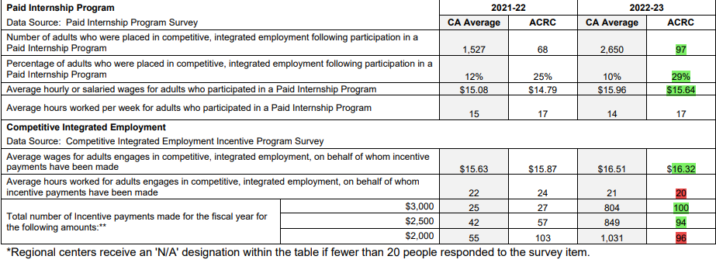
Notes:
خلال السنوات المالية 2022-2023، شهد مركز ACRC زيادة في عدد المستخدمين الذين يلتحقون ببرنامج التدريب مدفوع الأجر، بالإضافة إلى زيادة عدد المستخدمين الذين حصلوا على وظائف في مجال التوظيف المتكامل التنافسي (CIE) بعد تلقي التدريب مدفوع الأجر. وكانت هناك زيادة في عدد دفعات الحوافز الخاصة بالتوظيف التنافسي المتكامل لمدة 6 أشهر و12 شهرًا التي تم صرفها لمقدمي الخدمات. هذه المدفوعات مخصصة لمقدمي الخدمات الذين ساعدوا المستخدمين في الحصول على وظائف في مجال التوظيف التنافسي المتكامل والحفاظ على وظائفهم في المجتمع خلال الفترات المحددة.
العوائق والتحديات التي يجب معالجتها - لن تُطبق سياسة العمل بأجر دون الحد الأدنى للأجور رسميًا اعتبارًا من 1 ^{يناير} 2025، ومع ذلك، فإن معظم برامجنا في نطاق عمل مركز ACRC بدأت في إلغاء هذه السياسة تدريجيًا منذ فترة. هناك مخاوف من أن هؤلاء العملاء معرضون لخطر فقدان وظائفهم، لكن مركز ACRC يعمل بجد مع فرق التخطيط لضمان وجود خطة انتقالية لجميع العملاء لضمان استمرارهم في الحصول على وظائف مدفوعة الأجر.
جهود التوعية -
يتم توفير تدريبات منتظمة لإدارة الحالات في خدمات التوظيف لضمان معرفتهم بأفضل الطرق لدعم عملائهم.
نعقد معارض سنوية لمقدمي خدمات الرعاية النهارية وخدمات التوظيف، وذلك ليتسنى لهم مقابلة مديري الحالات ومشاركة المعلومات حول الخدمات التي يقدمونها.
نعقد اتفاقيات الشراكة المحلية (LPA) في نطاق محيط عملنا، حيث نتواصل مع إدارة إعادة التأهيل (DOR) والمناطق التعليمية وشركاء المجتمع الآخرين لضمان الانتقال السلس من مرحلة التعليم بالمدرسة إلى سوق العمل.
برنامج تعلم الاستقلالية من أجل التوظيف المستقبلي (LIFE Project) - التعاون مع كلية Sierra (Sierra College) لتحديد العوائق والتحديات وإنشاء مسار أكثر سلاسة من مرحلة الدراسة بالمدرسة إلى التعليم ثم التوظيف. قمة اتفاقيات الشراكة المحلية (LPA)
التواصل مع مقدمي الخدمات لزيادة خدمات التوظيف التنافسي المتكامل (CIE)/خدمات برنامج التدريب مدفوع الأجر (PIP)/الخدمات النهارية المخصصة (TDS)- التوظيف التنافسي المتكامل (CIE)/برنامج التدريب مدفوع الأجر (PIP)-33، خدمات نهارية مخصصة (TDS) - حوالي 42
شراكات مع غرفة التجارة لبناء المزيد من شراكات التوظيف- على سبيل المثال، MealPro
مسارات مهنية مُنسقة (CCP)- خدمة جديدة مصممة لدعم العملاء في غضون عامين من التخرج من المدرسة أو في غضون 5 سنوات من ترك برنامج نشاط العمل (WAP) أو العمل بأجر أقل من الحد الأدنى للأجور. وهي خدمة ذات وقت محدود - لدعم التوظيف.
تم التعاقد مع جهتين وهناك ست جهات نحن بصدد التعاقد معها
في عام 2024، كان مركز ACRC أحد المركزين الإقليميين اللذين تلقيا تمويلاً إضافيًا لزيادة عدد خدمات التوظيف المتكامل التنافسي (CIE) أعلى من نسبة محددة (25%). وسيخصص التمويل لزيادة جهود التوعية

Slide 10
هل لديك أي أسئلة؟
Mechelle Johnson
عضو مجلس إدارة خدمات العملاء
(916) 978-6653
mjohnson@altaregional.org
Jennifer Bloom
عضو مجلس إدارة خدمات العملاء
(916) 987-6572
jbloom@altaregional.or
Dana Muccular
مديرة خدمات العملاء، وحدة تنسيق
الخدمات المعززة
(916) 987-6667
dmuccular@altaregional.org
Carly Moorman
أخصائية توظيف العملاء
(916) 290-4183
cmoorman@altaregional.org

